Slide 1


運動(訓練)前的飲食
張文心

Slide 2
四大內容
運動營養學的整體目標及運動員每日三大營養素之建議攝取量
運動員的飲食餐盤與飲食小技巧
運動 (訓練) 前的飲食建議 part 1
運動 (訓練) 前的飲食建議 part 2

Slide 3

運動(訓練)前 1-4 小時?

Slide 4
運動前補充營養的重要性
藉由攝取適量的食物及飲品，可：
維持血糖及肌肉中肝醣的濃度。
延緩運動疲勞的發生。
減少運動中可能發生脫水 (dehydration) 的情況。
幫助或提升運動表現。
Notes:
千萬不能空腹運動唷

Slide 5
吃對時間
訓練腸胃

Slide 6
吃對時間
最佳進食時間點 (固態食物)：> 2 小時吃 (至少也要 >1 小時)
訓練腸胃
避免產氣的食物 (如地瓜、糯米、牛奶)
選擇低脂、低蛋白、低纖、低果糖的食物以利胃的排空並降低腸胃道壓力

Slide 7
運動前醣類的攝取量
運動前 1-4 小時：1-4 克/公斤體重/小時
  即若您運動前 1 小時吃東西，所攝取的醣類為 1 克/公斤體重；若您運動前2 小時吃東西，所攝取的醣類則為 2 克/公斤體重，以此類推
  某 A 運動員體重為 70 公斤，則代表其運動前 1 小時可吃含 70 克醣類的食物；運動前 2 小時可吃含 140 克醣類的食物

Slide 8
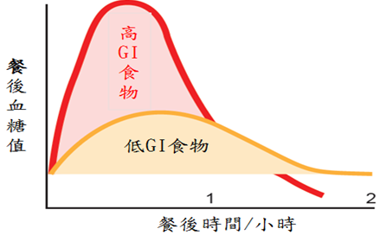
吃高 or 低 GI 好?
根據最新 (2016) 美國營養師協會、加拿大營養師協會、美國運動醫學會的運動營養建議：都可以
部分研究：低 GI 可
增加耐力運動表現

Slide 9
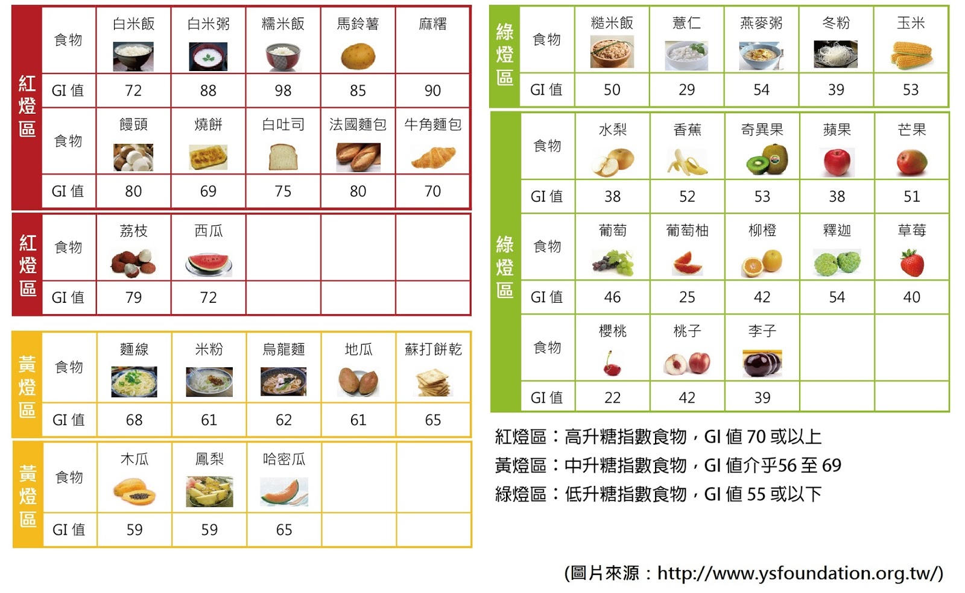
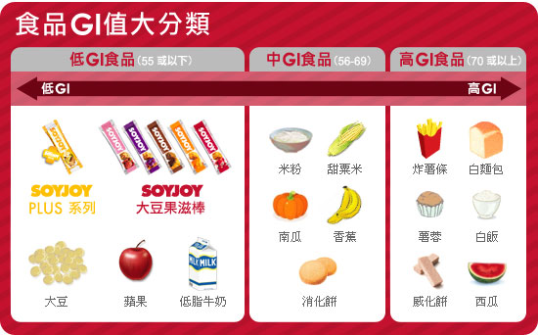
28

Slide 10
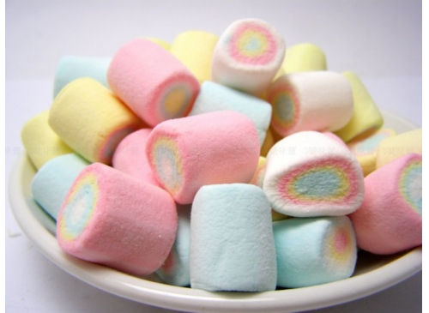
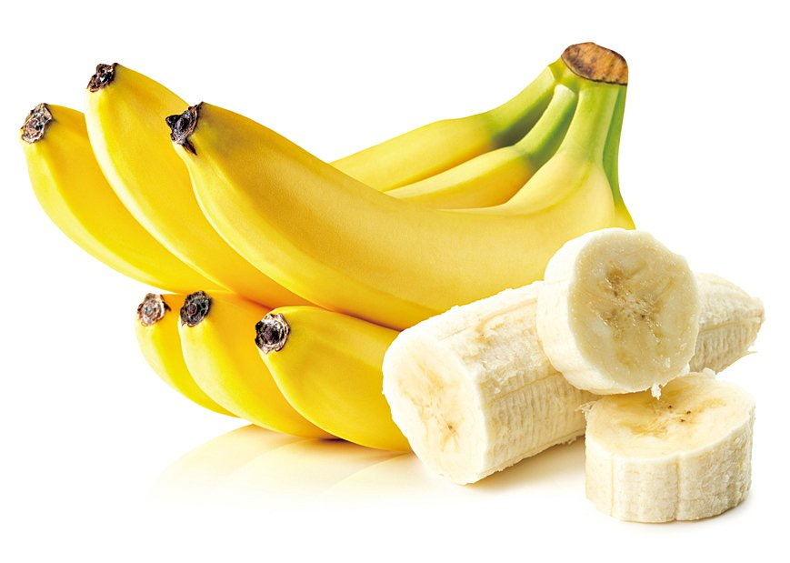
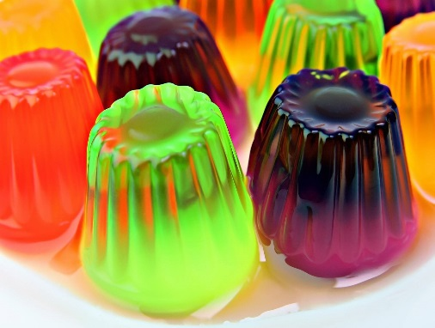
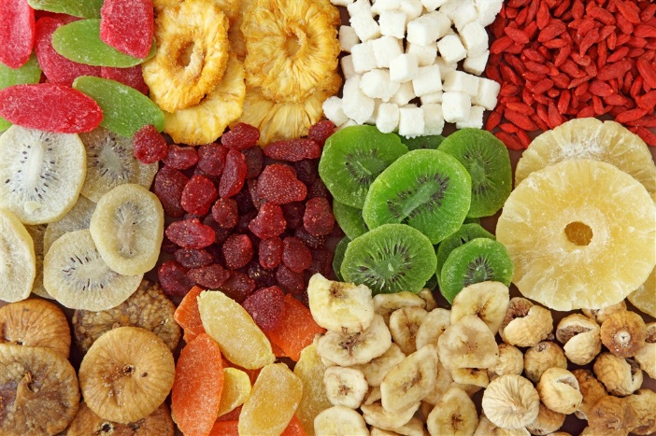
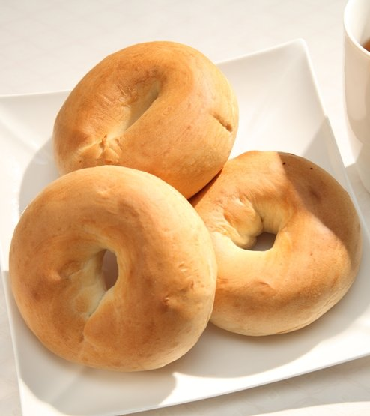
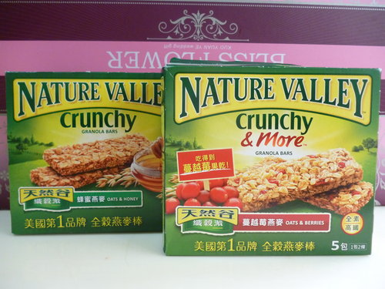
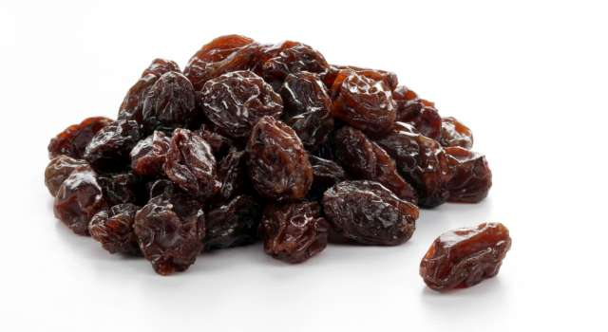
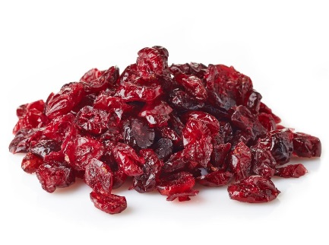
方便攜帶

Slide 11
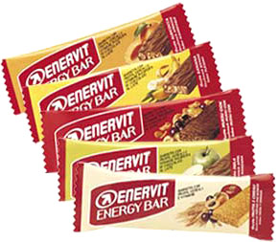
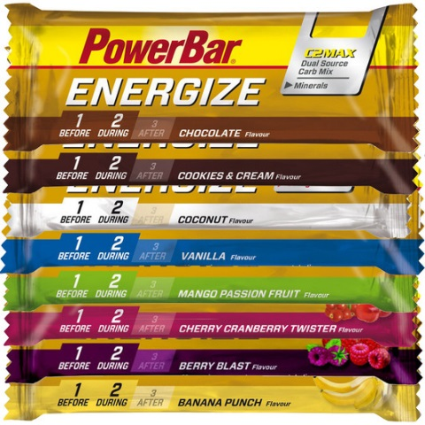
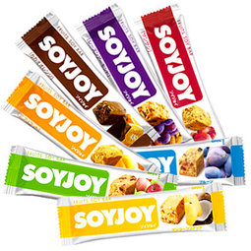

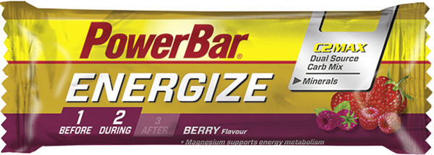

運動前蛋白質的攝取量
最佳進食時間點：> 3 小時吃
搭配醣類食物一起吃

Slide 12
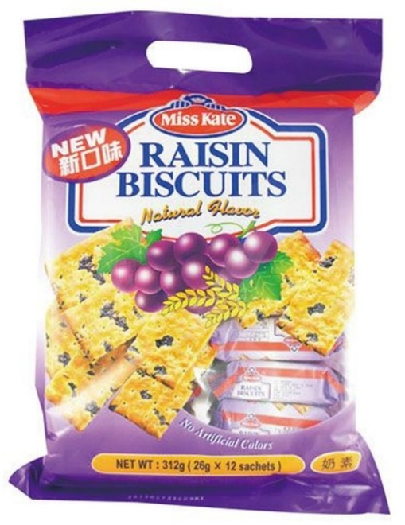
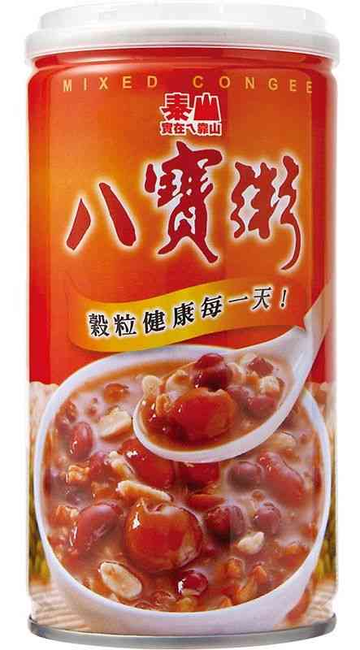
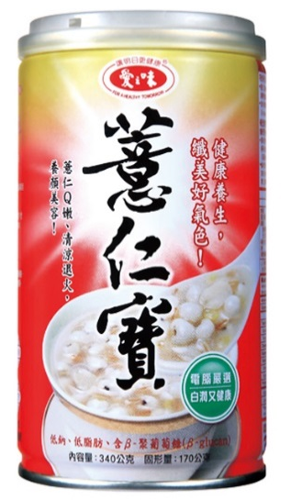
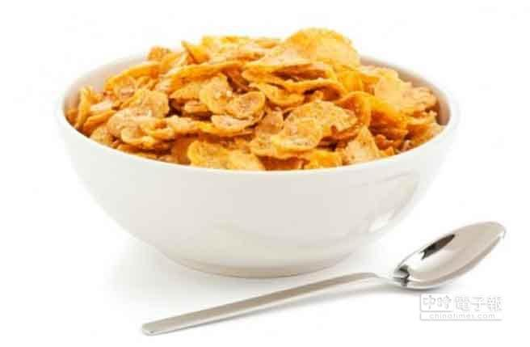
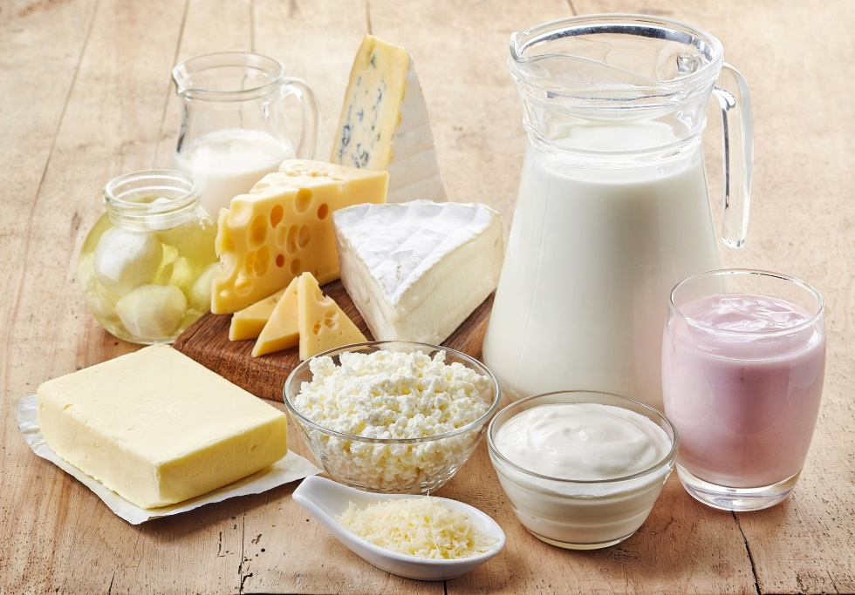
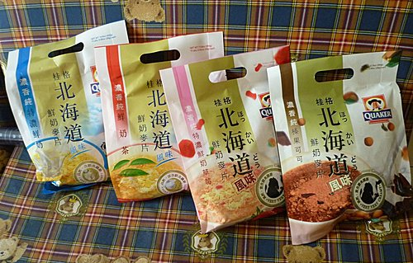
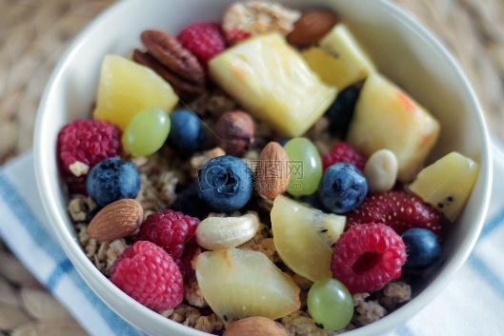

Slide 13
簡易餐點
1 個貝果+ 2 茶匙花生醬 + 1 片起司片+ 1 杯牛奶 (醣類含量：71g)
2 片鬆餅 + 3茶匙果醬+ 1 份水果 + 1 杯低脂優格 (醣類含量約：83g)
1 碗穀片 + 1 杯牛奶 + 1 杯柳橙汁 (醣類含量約：86g)
3片火腿 + 1碗水果沙拉+ 1 碗馬鈴薯/地瓜 (醣類含量約：96g)

Slide 14
簡易餐點
2 片全麥吐司 + 2片火腿 + 1 根香蕉 + 1 杯低脂優格 (蛋白質含量約：22g)
1 碗穀片 + 1 杯牛奶/豆漿 + 少許藍莓 + 1 片全麥吐司 + 2 茶匙花生醬 (蛋白質含量約：24g)
2 顆蛋 (or 炒蛋) + 1 個瑪芬 (muffin) + 2 片起司片 + 1 杯柳橙汁 (蛋白質含量約：29g)
Costco 凱薩雞肉沙拉 (沙拉醬少放) + 1 杯牛奶 (蛋白質含量：41g)

Slide 15
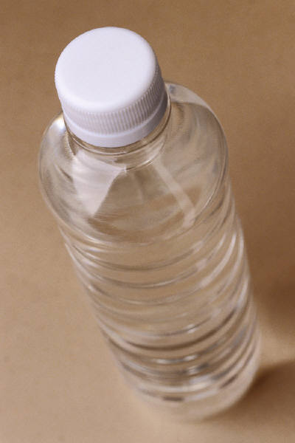
運動前水份的攝取量
運動前 2-4 小時：5-10 毫升/公斤體重
(若還呈現缺水狀態) 運動前 1-2 小時：再加 3-5 毫升/公斤體重
運動前 10-20 分鐘：200-300 毫升

Slide 16
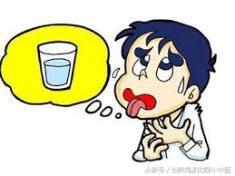
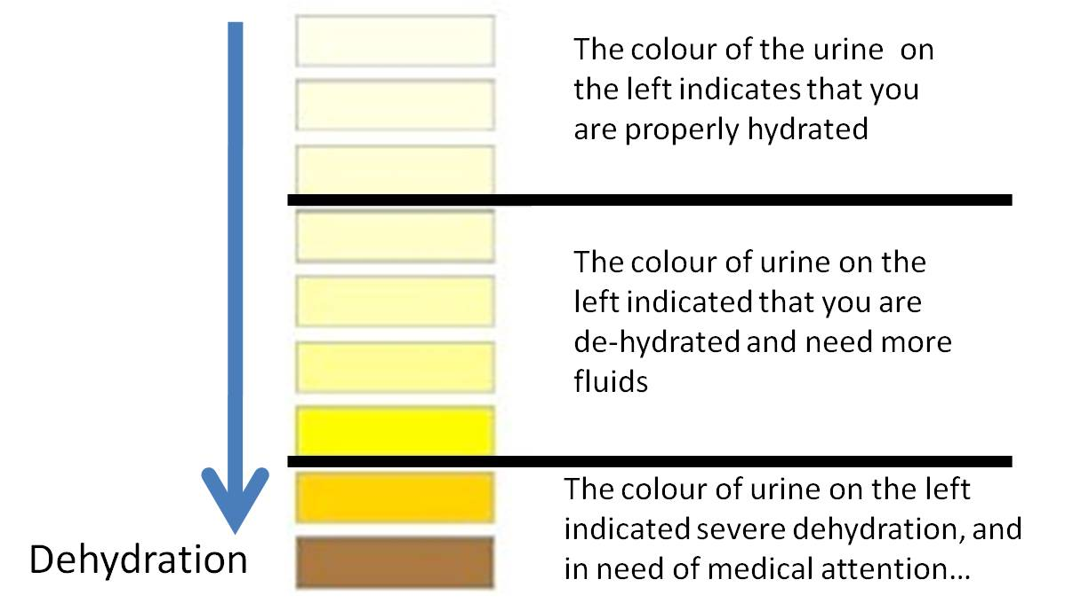
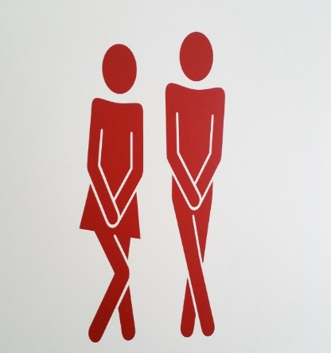
How to check for dehydration?
尿液檢查色表
Every 1-2 hours

Slide 17
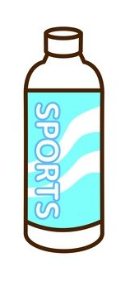
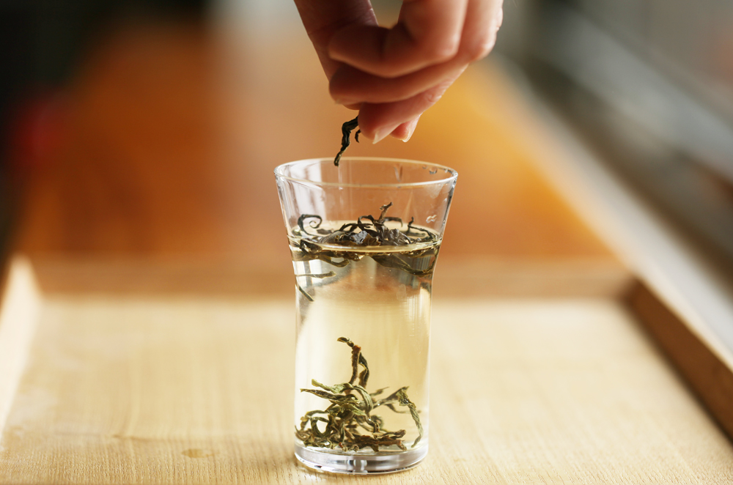
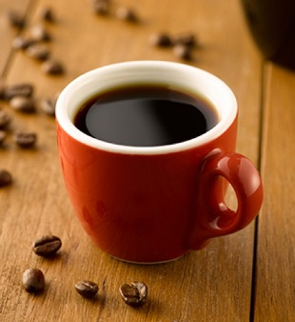
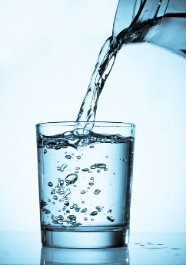
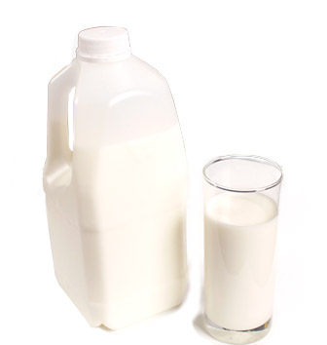
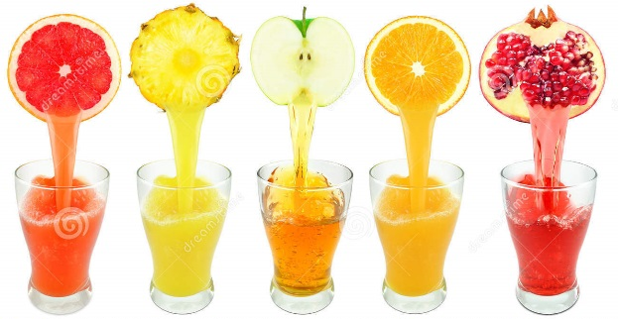
飲品選擇

Slide 18
運動(訓練)前1小時內?

Slide 19
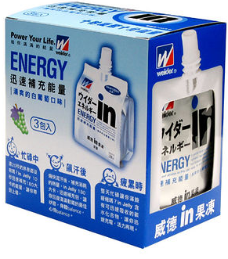
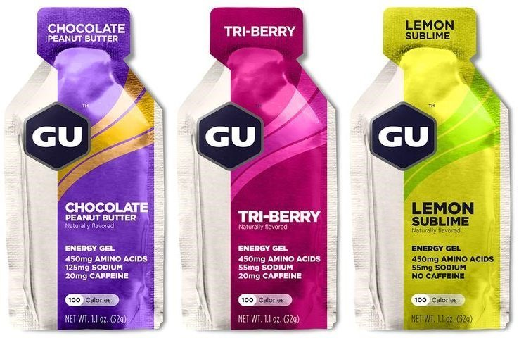
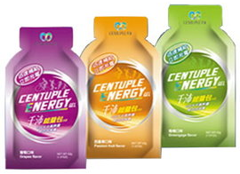
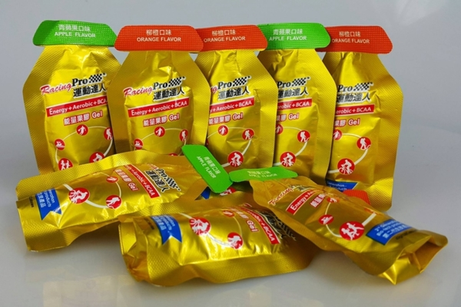
若在運動前 1 小時內想吃東西，則盡量以好吸收或液狀或膠狀食物的選擇為主。
運動飲料、果汁、布丁、軟糖、各式能量果膠

Slide 20
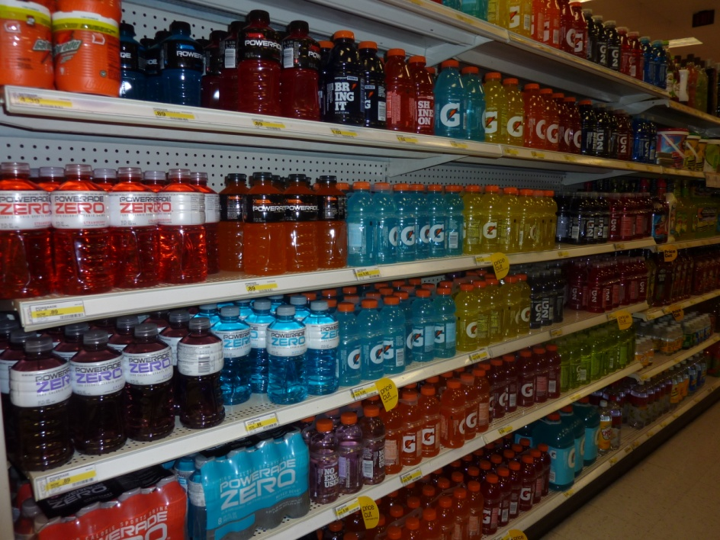
再次提醒：運動前的飲食搭配
運動前 >3 小時：正餐
運動前 2 小時：以醣類為主的食物，如義大利麵、香蕉、地瓜、馬鈴薯、即溶麥片、吐司、麵包、水果乾、運動飲料、能量棒、餅乾等
運動前 1 小時內：以醣類為主的食物；以液狀或膠狀的選擇為主

